Slide 1
Annexes institutionnelles
En lien avec la numération

Slide 2
Annexes en lien avec la numération
Les constats et les préconisations de la conférence du consensus 2015 (CNESCO) de la recherche (de 93 à 98)
Plan Villini-Torrosian (100) et le plan mathématique dans le département (101)
Les repères de progressivité et les programmes (102 à 117)

Slide 3
1. CONSTATS
A la fin de l’école primaire :
- 58 % des élèves maîtrisent les compétences attendues.
plus de 40 % des élèves n’ont pas acquis les connaissances de base relatives au calcul mental et aux opérations sur les grands nombres et les décimaux
Hypothèse :
Certaines difficultés des élèves rencontrées à l’entrée en sixième sur les grands nombres ou les nombres décimaux pourraient avoir pour origine une construction insuffisante des nombres entiers d’usage courant (inférieurs à dix-mille).

Slide 4
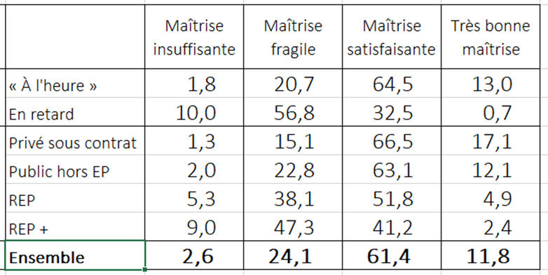
CONSTATS : évaluation de 6ème en 2017 - résultats nationaux
Notes:
Les difficultés sont confirmées par les évaluations CEDRE en fin de CM2 et l’évaluation en début de 6ème
Plus du quart des élèves (26,7 %) a une maîtrise fragile ou insuffisante des connaissances et compétences en mathématiques.
Ce taux s’élève à deux tiers (66,8%) des élèves en retard scolaire
Et à plus de la moitié (56,3%) pour les élèves en REP+

Slide 5
2. LES APPORTS DE LA RECHERCHE (CNESCO 2015)
Identification de trois moments clés lors de l’apprentissage des nombres :
la conception des nombres, c’est-à-dire le passage d’un traitement intuitif et approximatif des grandeurs et des quantités à un traitement exact des nombres
la désignation des nombres dans un langage spécifique (oral) et dans un système universel (écrit)
l’utilisation d’opérations arithmétiques sur les nombres pour résoudre des problèmes
Chacun de ces points présente des difficultés d’apprentissage.
Tous les élèves ne les ont pas acquis à l’issue de l’école primaire.
Conférence de consensus sur la numération - CNESCO 2015

Slide 6
3. RECOMMANDATIONS DU CNESCO
R4 La compréhension du concept de nombre s’appuie sur les compétences cognitives (verbales, visuo-spatiales, mnésiques...) qui doivent être développées en classe.
R5 Les premiers apprentissages mathématiques doivent reposer sur des manipulations d’objets variées et répétées dans une visée progressive de symbolisation et d’abstraction.
R7 Lors de l’apprentissage des mots désignant les nombres, il importe de les associer à différentes représentations.
R8 Les pratiques régulières et variées de Composition/Décomposition de petites collections doivent être favorisées, car elles permettent de donner du sens aux nombres et d’approcher les notions d’addition et de soustraction.
http://www.cnesco.fr/wp-content/uploads/2015/11/Recommandations-du-jury.pdf
Notes:
La compréhension en mathématiques nécessite l’apprentissage d’ un vocabulaire spécifique (plus que / moins que/autant que...) et une connaissance de la chaîne numérique verbale. La maîtrise de ces connaissances verbales facilite la compréhension des situations mathématiques. Différentes études ont mis en évidence un lien entre le développement des capacités verbales et les compétences numériques, ainsi que l’importance de la dimension spatiale dans l’acquisition de ces dernières. Le dénombrement d’une collection implique des compétences verbales, visuelles, motrices et conceptuelles. De multiples difficultés peuvent apparaître dans l’exercice coordonné de ces compétences, ce qui aboutit à des dénombrements erronés et inconstants et, par conséquent, un problème dans le développement de représentations numériques précises. Il est dès lors important de repérer les difficultés de dénombrement et d’aider l’enfant à mettre en place une procédure correcte. Il importe que le dénombrement soit une procédure réflexive. L’élève doit comprendre
pourquoi certaines règles de dénombrement (par exemple, pointer une seule fois chaque objet) sont essentielles, alors que d’autres démarches n’influencent pas le résultat du dénombrement (par exemple, dénombrer de gauche à droite ou de droite à gauche aboutit au même résultat).
Différentes recherches montrent que les compétences langagières et spatiales interviennent dans la construction du nombre, notamment celles menées auprès d’élèves présentant des troubles «dys»(dyscalculie, dyspraxie, dysphasie ...). Notre façon de dire les nombres en français s’appuie sur un système structuré mais présentant de nombreuses irrégularités, en particulier pour les nombres inférieurs à cent. L’écriture des nombres en chiffres met en jeu des connaissances spatiales liées à la nature positionnelle de ce système.

Slide 7
3. RECOMMANDATIONS DU CNESCO
R9 - L’enseignement des nombres et des opérations nécessite de faire progressivement comprendre ce que sont les nombres et les opérations et à quelles questions ils permettent de répondre.
R11 L’acquisition du système de numération décimale de position est fondamentale pour les apprentissages numériques.
R14 Bien qu’il existe des outils informatiques de calcul très performants, le calcul mental et le calcul posé doivent continuer à occuper une place importante dans l’enseignement des mathématiques.
R15 : l’enseignement du calcul avec les nombres entiers et décimaux devrait associer l’apprentissage des techniques opératoires à celui du sens des opérations. Il est important de développer l’intelligence du calcul en lien avec une compréhension profonde de la notion de nombre
http://www.cnesco.fr/wp-content/uploads/2015/11/Recommandations-du-jury.pdf
Notes:
Commentaires : cet enseignement ne se limite pas à apprendre à écrire et à dire les nombres, mais s’attache à permettre une compréhension des aspects décimal et positionnel.
La connaissance des nombres entiers est un meilleur prédicteur de réussite pour les décimaux que celle des fractions.
voir desmet

Slide 8
3. RECOMMANDATIONS DU CNESCO
R16 : l’enseignement du calcul, avec les nombres entiers et décimaux, doit permettre la découverte, la compréhension progressive, l’appropriation, puis la mobilisation des propriétés des opérations
R17 : le calcul mental et le calcul en ligne doivent être privilégiés par rapport au calcul posé.
R18 : l’enseignement du calcul mental et du calcul en ligne doit être organisé selon une progressivité
R19 : l’enseignement du calcul mental et du calcul en ligne doit donner une place importante à la verbalisation par les élèves de leurs façons de faire, qu’elles soient correctes ou non.
R20 : les élèves doivent apprendre à utiliser le calcul mental ou le calcul en ligne pour déterminer l’ordre de grandeur d’un résultat afin de le contrôler ou, de façon plus générale, pour effectuer un calcul approché
R21 - Les opérations sont introduites par la résolution de problèmes.

Slide 9
4. RAPPORT VILLANI-TOROSSIAN (janvier 2018)
21 mesures pour l’enseignement des mathématiques, parmi lesquelles
Priorité au 1er degré, et plus particulièrement aux REP+
Clarification des objectifs et des méthodes d’enseignement
- Manipulation - verbalisation - abstraction
- Sens des 4 opérations
- Automatismes et mémorisation
Formation et développement professionnel des enseignants
Nomination de référents mathématiques dans les circonscriptions
Fournir des outils efficaces aux enseignants
Mathématiques et société
Notes:
Le rapport V-T reprend largement les constats antérieurs et propose 21 mesures concrètes
Point 1 : S’attaquer aux difficultés des élèves à leur source - Réduire les inégalités faces aux savoirs mathématiques
Point 3 : repenser la formation initiale - développer la formation par les pairs – créer des laboratoires de maths dans le 2D
Point 4 : s’appuyer sur la recherche et les comparaisons internationales pour mettre à la disposition des enseignants des manuels et des ressources efficaces
Point 6 : réconcilier la société avec les maths – changer l’image des maths – développer les maths dans le périscolaire

Slide 10
TRADUCTIONS DES RECOMMANDATIONS DU CNESCO ET DES MESURES DU PLAN VILLANI-TOROSSIAN
CP et CE1 à 12 dans les REP+
Évaluations standardisées en CP, CE1, (6e et 2de)
Ajustements des programmes de mathématiques des cycles 2 - 3 et 4
Plans mathématiques cycle 3 et cycle 2
Nomination d’un chargé de mission académique
Mise en place progressive de référents mathématiques
Accompagnement de proximité des professeurs des écoles
Refonte de la formation initiale (réflexion en cours)

Slide 11
UN PLAN MATHÉMATIQUE PLURIANNUEL
Dans le 68, le plan mathématique a été initié il y a trois ans.
2016 -2017
Plan maths cycle 3
La construction du nombre du cycle I au cycle III
(Fayol et JF Chesné)
Webdifussion :
Fractions/décimaux
Calcul au cycle III
2017 -2018
Plan maths cycle 3
Résolution de problèmes
Proportionnalité
2018 -2019
Plan maths cycle 3
4 thématiques selon besoins
Plan maths cycle 2
Numération et calcul
Calcul mental
(Résolution de problèmes)

Slide 12
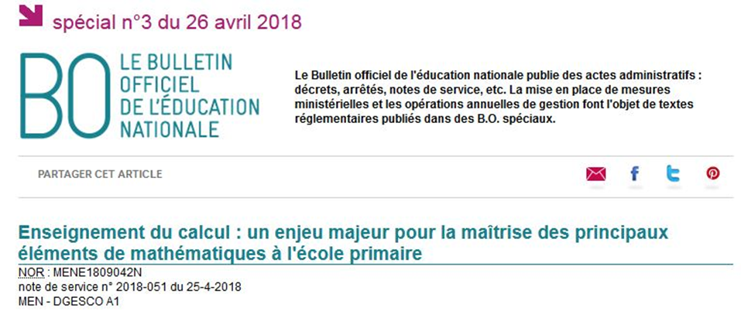
5. CLARIFICATION DES OBJECTIFS D’ENSEIGNEMENT

Slide 13
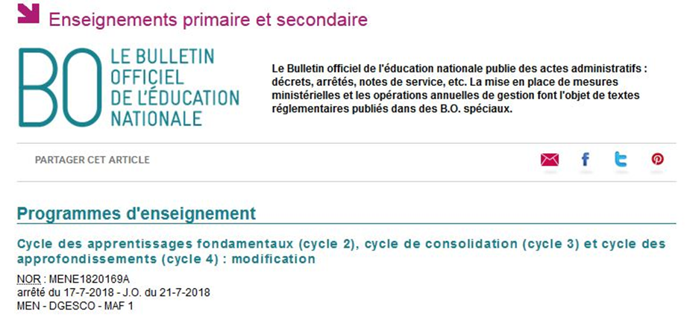
AJUSTEMENTS ET CLARIFICATION DES PROGRAMMES
Bulletin officiel n°30 du 26 juillet 2018

Slide 14
SPÉCIFICITÉS DU CYCLE 2
Priorité : acquisition des savoirs fondamentaux :
lire, écrire, compter, respecter autrui
L’enseignement doit être particulièrement structuré et explicite.
Donner du sens aux apprentissages, les envisager dans leur progressivité.
Reprises constantes des connaissances en cours d’acquisition.
Différenciation des apprentissages.
Bulletin officiel n°30 du 26 juillet 2018
Notes:
Programmes spiralaires

Slide 15
SPÉCIFICITÉS DU CYCLE 2
Sens et automatisation se construisent simultanément
Compréhension à élaboration de savoirs solides que les élèves pourront réinvestir.
Automatisation de certains savoir-faire : libérer des ressources cognitives pour accéder à des opérations plus élaborées et à la compréhension.
Comprendre les différentes opérations est indispensable à l’élaboration de ces savoirs que les élèves réinvestissent.
Des connaissances immédiatement disponibles améliorent considérablement les capacités de « calcul intelligent » (les élèves comprennent ce qu’ils font et pourquoi ils le font).
Bulletin officiel n°30 du 26 juillet 2018

Slide 16
SPÉCIFICITÉS DU CYCLE 2
Bulletin officiel n°30 du 26 juillet 2018
Articulation concret/abstrait
Observer et agir, manipuler, expérimenter, toutes ces activités mènent à la représentation, qu’elle soit analogique (dessins, images, schématisations) ou symbolique, abstraite (nombres, concepts).
L’oral et l’écrit sont en décalage important
Ce qu’un élève est capable de comprendre et de produire à l’oral est d’un niveau très supérieur à ce qu’il est capable de comprendre et de produire à l'écrit.
Les connaissances intuitives tiennent une place centrale
Ces connaissances contribuent aux fondements des apprentissages.

Slide 17
PRÉAMBULE DES PROGRAMMES
Au cycle 2, la résolution de problèmes est au centre de l’activité mathématique des élèves, développant leurs capacités à chercher, raisonner et communiquer.
Les problèmes permettent d’aborder de nouvelles notions, de consolider des acquisitions, de provoquer des questionnements.
Les élèves consolident leur compréhension des nombres entiers, déjà rencontrés au cycle 1.
Ils étudient différentes manières de désigner les nombres, notamment
leurs écritures en chiffres,
leurs noms à l’oral,
les compositions-décompositions fondées sur les propriétés numériques (le double de, la moitié de, etc.), ainsi que
les décompositions en unités de numération (unités, dizaines, etc.).

Slide 18
PRÉAMBULE DES PROGRAMMES
La composante écrite de l’activité mathématique devient essentielle.
Ces écrits sont d’abord des écritures et représentations produites en situation par les élèves eux-mêmes
qui évoluent progressivement avec l’aide du professeur vers des formes conventionnelles institutionnalisées dans les cahiers par des traces écrites qui ont valeur de référence.

Slide 19
PRÉAMBULE DES PROGRAMMES
L’introduction et l’utilisation des symboles mathématiques sont réalisées au fur et à mesure qu’ils prennent sens
dans des situations basées sur des manipulations,
en relation avec le vocabulaire utilisé, assurant une entrée progressive dans l’abstraction
L’étude des quatre opérations commence dès le début du cycle
à partir de problèmes….
La pratique quotidienne du calcul mental conforte la maîtrise des nombres et des opérations
……l’acquisition d’automatismes procéduraux et la mémorisation progressive de résultats comme ceux des compléments à 10, des tables d’addition et de multiplication.

Slide 20
PRÉAMBULE DES PROGRAMMES
En lien avec le travail mené dans « Questionner le monde » les élèves rencontrent des grandeurs qu’ils apprennent à mesurer…..
L’étude des grandeurs et de leurs mesures doit faire l’objet d’un enseignement structuré et explicite qui s’appuie sur des situations de manipulation.
Notes:
(addition, soustraction, multiplication, division)
à partir de problèmes qui contribuent à leur donner du sens, en particulier des problèmes portant sur des grandeurs ou sur leurs mesures.

Slide 21
les programmes : nombres et calculs
Des résolutions de problèmes contextualisés :
dénombrer des collections, mesurer des grandeurs, repérer un rang dans une liste,
prévoir des résultats d’actions portant sur des collections ou des grandeurs (les comparer, les réunir, les augmenter, les diminuer, les partager en parts égales ou inégales, chercher combien de fois l’une est comprise dans l’autre, etc.).
Ces actions portent sur des objets tout d’abord matériels puis évoqués à l’oral ou à l’écrit ; le travail de recherche et de modélisation sur ces problèmes permet d’introduire progressivement les quatre opérations (addition, soustraction, multiplication, division).

Slide 22
les programmes : nombres et calculs
L’étude de relations internes aux nombres :
comprendre que le successeur d’un nombre entier c’est « ce nombre plus
décomposer/recomposer les nombres additivement, multiplicativement :
→ en utilisant les unités de numération (dizaines, centaines, milliers),
→ changer d’unités de numération de référence,
comparer, ranger, itérer une suite (+1, +10, +n), etc.

Slide 23
les programmes : nombres et calculs
L’étude des différentes désignations orales et/ou écrites :
nom du nombre ;
écriture usuelle en chiffres (numération décimale de position) ;
double de, moitié de, somme de, produit de ; différence de, quotient et reste de ;
écritures en ligne additives/soustractives, multiplicatives, mixtes, en unités de numération, etc

Slide 24
les programmes : nombres et calculs
L’appropriation de stratégies de calcul adaptées aux nombres et aux opérations en jeu.
….. la connaissance de faits numériques mémorisés (répertoires additif et multiplicatif,
… connaissance des unités de numération et de leurs relations, etc.)
- et sur celle des propriétés des opérations et de la numération.

Slide 25
NOMBRES ET CALCULS
Notes:
LES PILIERS DE LA CONSTRUCTION DU NOMBRE:
SAVOIR DÉNOMBRER / SAVOIR ÉCRIRE, NOMMER ET REPRÉSENTER / ÉCRIRE OU DIRE UNE SUITE DE NOMBRES / COMPARER, RANGER, ENCADRER

Slide 26
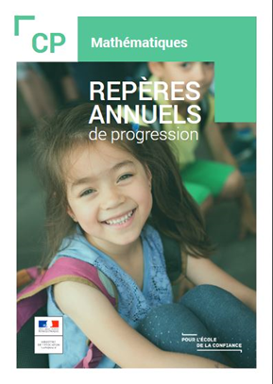
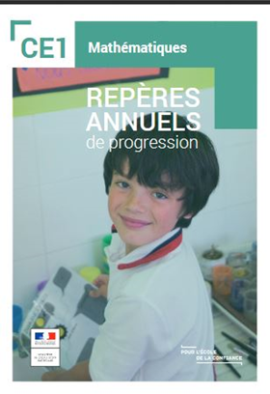
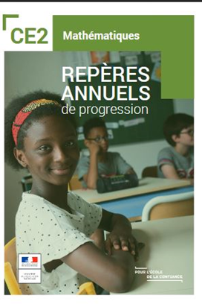
RENTRÉE 2019 : REPÈRES ANNUELS DE PROGRESSION
ET ATTENDUS DE FIN D’ANNÉE

Slide 27
